Slide 1
Thứ ba ngày 12 tháng 11 năm 2024
Tiếng Việt
Luyện từ và câu: Đại từ

Slide 4
Thảo luận theo nhóm nhỏ theo kĩ thuật Học theo trạm
+ Trạm 1: Một HS thực hiện BT 1.
+ Trạm 2: Một HS thực hiện BT 2.
+ Trạm 3: Hai HS thực hiện BT 3.
1
2
3

Slide 5
1. Trong đoạn văn sau, người kể chuyện đã dùng những từ in đậm để làm gì?
Gò Mộng làng tôi có một vườn cò. Một hôm, Bông rủ tôi ra Gò Mộng. Chẳng đợi tôi gật đầu, nó kéo tôi đi. Rồi chúng tôi như bị lạc vào một thế giới ve sầu và cò, vạc,...
Theo Đặng Vương Hưng
Chọn ý trả lời đúng:
• Để hỏi. • Để xưng hô. • Để thay thế.

Slide 6
2. Tìm từ dùng để hỏi trong mỗi câu sau:
a. Nhà bạn ở đâu?
b. Bạn thường đi học lúc mấy giờ?
c. Ai đưa bạn đi học?
d. Hôm nay, bạn học những môn nào?

Slide 7
3. Mỗi từ in đậm trong các câu sau thay thế cho từ ngữ nào đứng trước nó?
a. Bạn Lan rất thông minh. Bạn Tuấn cũng thế.
b. Bà ngoại tôi rất thích hoa nhài. Mẹ tôi cũng vậy.
c. Năm nay, cây xoài ở góc vườn rất sai quả. Đó là cây xoài do ba trồng vào ngày mẹ sinh tôi.

Slide 8
Đại từ là những từ dùng để xưng hô (đại từ xưng hô: tôi, chúng tôi, nó, chúng nó,…), để hỏi (đại từ nghi vấn: ai, gì, nào, bao nhiêu,...) hoặc để thay thế các từ ngữ khác (đại từ thay thế: này, đây, đó, thế, vậy,...).

Slide 10
4. Tìm đại từ trong các đoạn văn sau và cho biết mỗi đại từ đó được dùng để làm gì.
a. Tại Đại hội Thể thao Đông Nam Á lần thứ 32, đoàn thể thao Việt Nam xếp thứ nhất trên bảng tổng sắp huy chương. Đó là thành tích rất đáng tự hào.
An Nguyên
b. Thấy tôi đi qua vườn củ cải xanh mướt, thỏ vồn vã:
– Sóc đi đâu đấy?
– Tôi đi tìm mùa đông! Thỏ có thấy mùa đông ở đâu không?
Hoà An

Slide 11
THẢO LUẬN NHÓM ĐÔI

Slide 12
a. Tại Đại hội Thể thao Đông Nam Á lần thứ 32, đoàn thể thao Việt Nam xếp thứ nhất trên bảng tổng sắp huy chương. Đó là thành tích rất đáng tự hào.
An Nguyên
a. Đó → dùng để thay thế cho “xếp thứ nhất trên bảng tổng sắp huy chương”.

Slide 13
b. Thấy tôi đi qua vườn củ cải xanh mướt, thỏ vồn vã:
– Sóc đi đâu đấy?
– Tôi đi tìm mùa đông! Thỏ có thấy mùa đông ở đâu không? Hoà An
b. tôi → dùng để xưng hô (chỉ người nói); đâu → dùng để hỏi.

Slide 14
5. Đặt 1 – 2 câu theo một trong ba yêu cầu sau:
a. Có đại từ xưng hô.
b. Có đại từ nghi vấn.
c. Có đại từ thay thế.

Slide 15
a. Có đại từ xưng hô.
Nhà tôi có năm người.
b. Có đại từ nghi vấn.
Ai đã ăn mấy chiếc bánh?
c. Có đại từ thay thế.
Mai rất xinh. Lan cũng vậy.

Slide 17
20 nghìn đồng
10
nghìn đồng
50 nghìn đồng
1
2
3

Slide 18
Đại từ là gì?
Dùng để xưng hô
Dùng để hỏi
Dùng để thay thế các từ ngữ khác
Cả 3 đáp án trên

Slide 19
Tìm đại từ trong câu sau
Tôi có một căn nhà nhỏ xinh bên cạnh vườn hoa.
căn nhà
vườn hoa
tôi
xinh

Slide 22
BÀI SOẠN CỦA EM LAN HƯƠNG – 035.447.3852
QUÝ THẦY/ CÔ KHÔNG GỬI BÀI VÀO CÁC HỘI NHÓM ZALO HAY FB, CÁC WEB.....
EM CHỈ GIAO DỊCH BẰNG DUY NHẤT 1 NICK FB : LAN HƯƠNG. Lik Fb của em: https://www.facebook.com/GADTLANHUONG0354473852)
VÀ ZALO LAN HƯƠNG SĐT 0354473852.
MỌI GIAO DỊCH BẰNG NICK KHÁC ĐỀU LÀ MẠO DANH EM VÀ LỪA ĐẢO Ạ!
EM XIN CHÂN THÀNH CẢM ƠN! KÍNH CHÚC THẦY/CÔ DẠY TỐT Ạ!

Slide 23
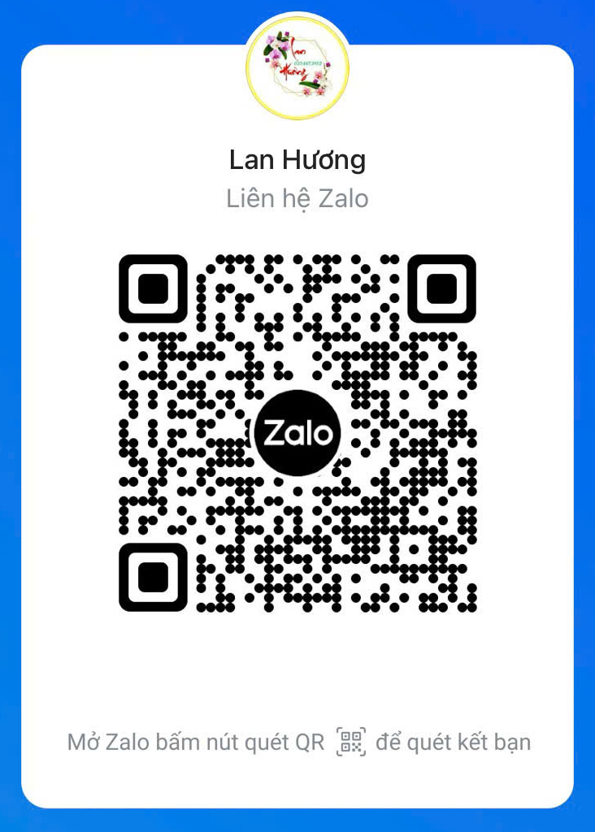
LAN HƯƠNG : 0354473852
NHẬN SOẠN BÀI LẺ PPT LÊN TIẾT, THI CỦA TẤT CẢ CÁC BỘ SÁCH LỚP 1-2-3-4-5

